Slide 1

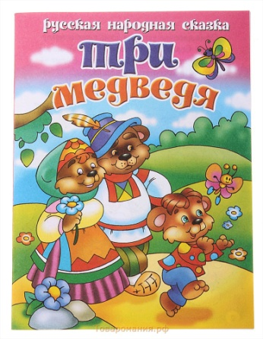
«Числа в русских народных сказках»
Проект выполнила:
Матвеева Юлия, ученица 5 класса.
Руководители:
Кудинова Ю.Р., Щипцова А.В.,
учителя литературы
МОУ СОШ с. Рахинка

Slide 2

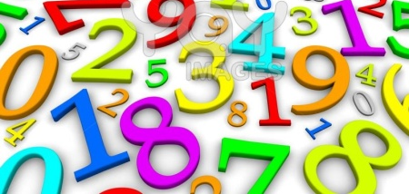
В сказках, пословицах, загадках и даже песнях часто присутствуют числа.
Случайно ли это?
Какие числа встречаются в сказках?
Существует ли число, которое употребляется чаще других?
Актуальность темы

Slide 3
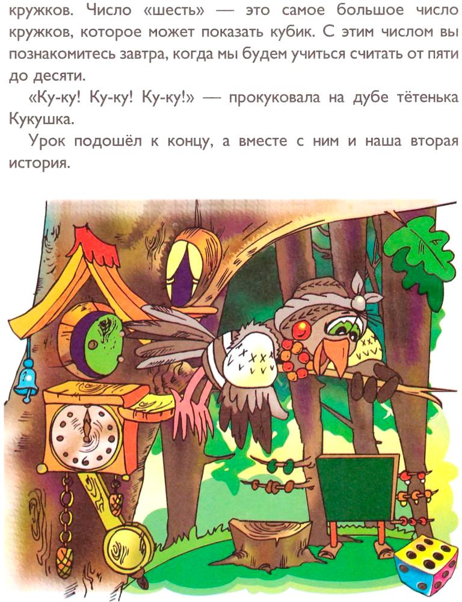
Цель работы: обнаружить , как связана математика со сказками, раскрыть тайну чисел в сказках, выяснить , какие числа упоминаются в сказках чаще всего.

Slide 4
Задачи:
Познакомиться со сказками, в которых события имеют связь с числами.
Проследить, какие числа чаще встречаются в сказках
Узнать мнение сверстников о связи математики и литературы, тем самым заинтересовать их математикой и вовлечь в исследование.
Проанализировать и обобщить полученные данные.

Slide 5

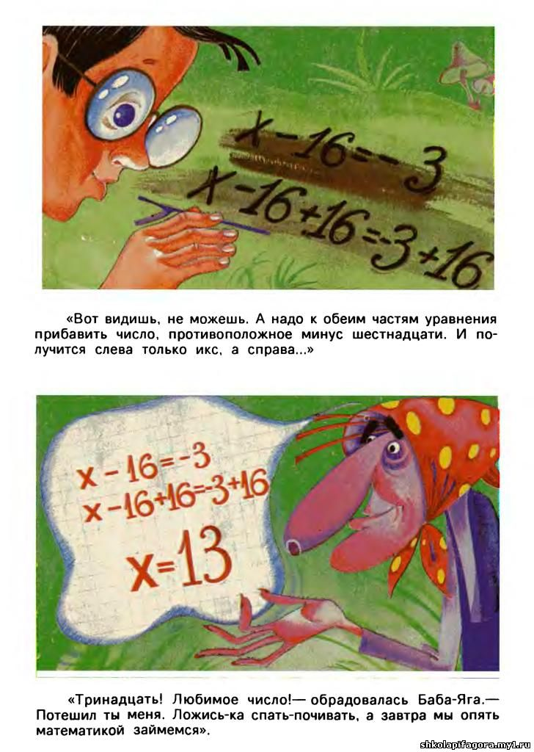

Гипотеза:
Правда ли, что без чисел не может обойтись даже сказка?
Я предполагаю, что возможно установить связь между числами и сказками.

Slide 6

Мои исследования

Slide 7

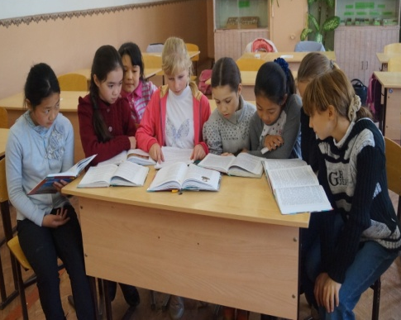
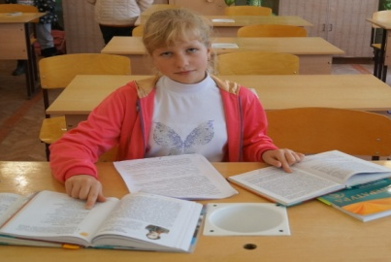
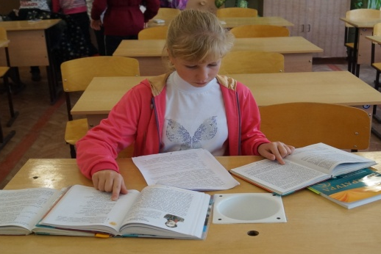
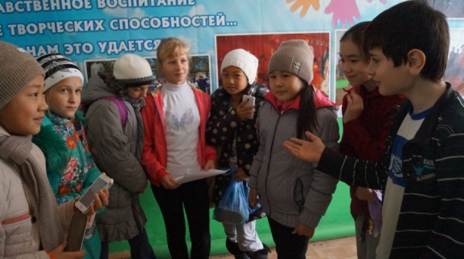
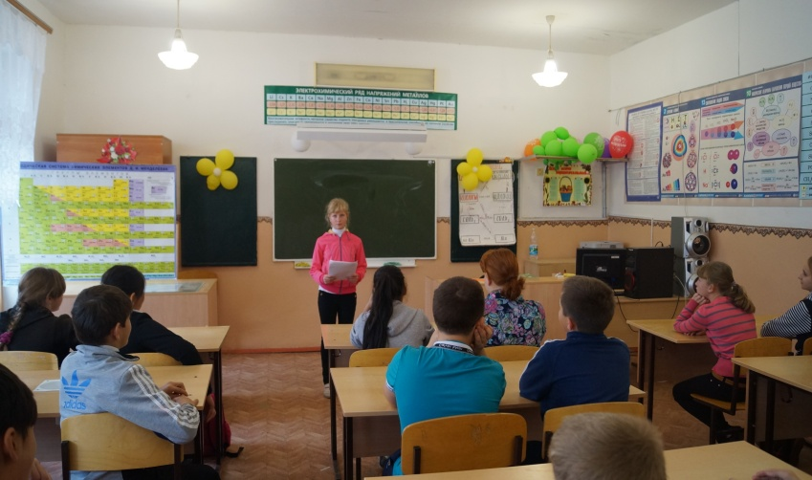

Slide 8
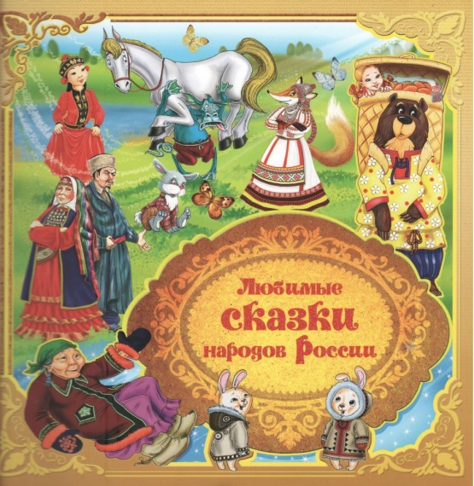
Числа в сказках используются для
обозначения:
количества главных героев;
количества испытаний, которые должны пройти герои;
количества предметов, участвующих в действиях;
волшебных качеств, присущих предметам;
расстояния до царства, в котором происходят сказочные события (тридевять земель, тридесятое царство);
возраста героев.
Символика чисел

Slide 9
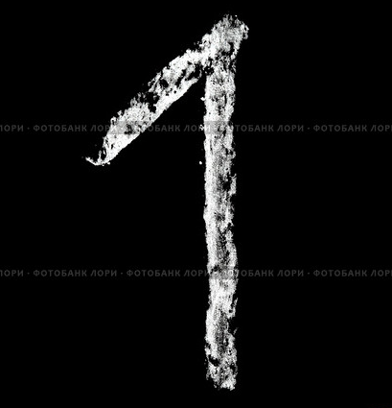

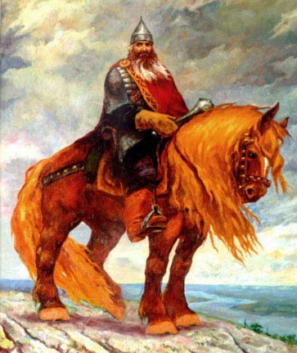
Число 1
Число «один», как правило, обозначает начало, что-то единственное, нечто очень малое. Число 1 встретилось мне в сказках:
«Кузьма Скоробогатый» — «Жил-поживал Кузенька один-одинёшенек, в темном лесу…»;
«Крошечка-Хаврошечка» — «… осталась она одна сиротой маленькой…».

Slide 10
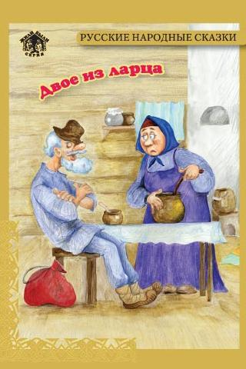
Число 2
Число 2 часто символизирует парность, четность, В сказках оно встречается чаще всего для обозначения парности героев. Это происходит из-за того, что в жизни всегда есть две противоположности: добро и зло, чёрное и белое, свет и мрак, тепло и холодно,
«Гуси-лебеди» — «У них была дочка да сынок маленький…»;
«Морозко» — «…у мачехи была падчерица да родная дочка».

Slide 11
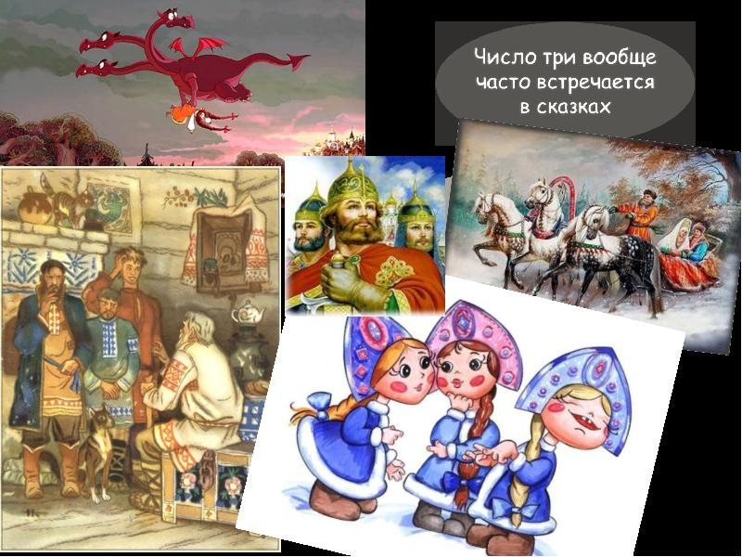
Число 3

Slide 12
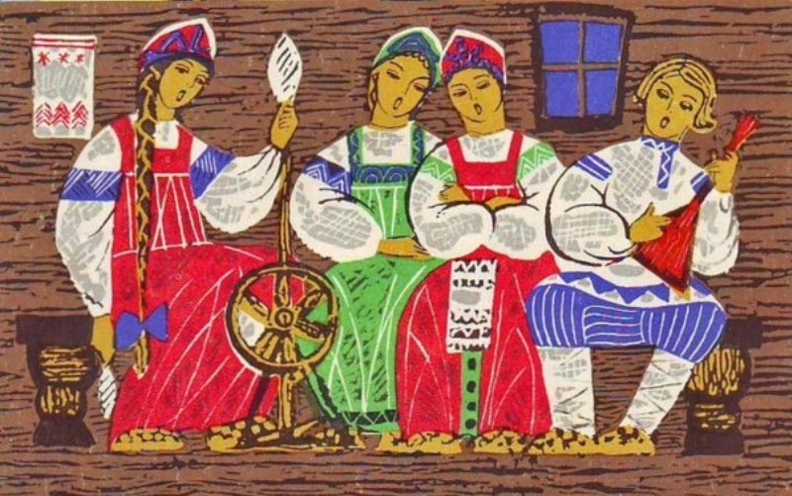

Числа 4, 5, 6
В русских народных сказках эти числа встречаются нечасто: «Колобок» — 4 персонажа встретил Колобок (заяц, волк, лиса, медведь)
«Я от зайца ушел,
Я от волка ушел,
От медведя ушел,
От тебя, лисы, нехитро уйти!»;
«Дочь-семилетка» — 4 загадки загадывал Царь: « — Четвёртая загадка: что всего на свете
«Кузьма Скоробогатый» — «…был у него худой домишко, да один петушок, да пять курочек».

Slide 13


Число 7
Число, обозначающее почти всегда положительные моменты жизни людей, Ещё в древности 7 считалось счастливым числом. Не случайно в радуге семь цветов, на свете семь чудес света, в неделе 7 дней. в музыке 7 нот.Число семь встречается в таких сказках, как:«Волк и семеро козлят» — «Жила-была в красивом домике коза со своими семью козлятами».«Семь Симеонов» — «…осталось у него семь сыновей-близнецов, что по прозванию семь Симеонов»

Slide 14
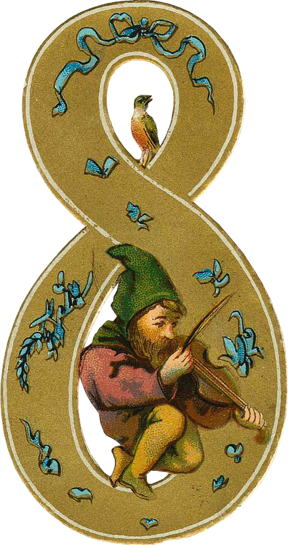
Числа 8,9,10
Числа 8, 9, 10 и другие редко встречаются в сказках

Slide 15
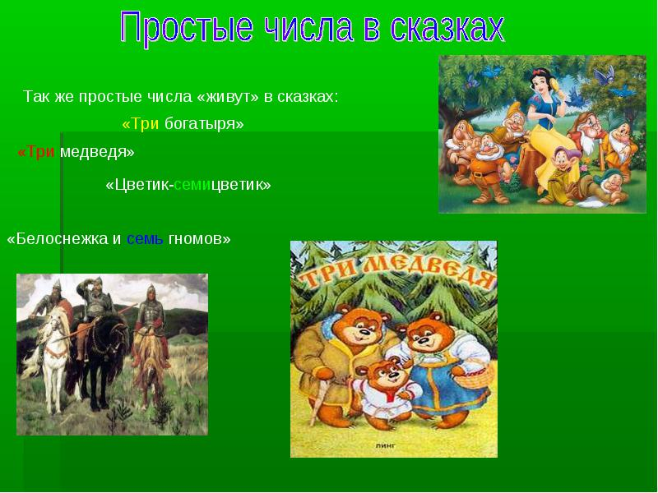
Почему 3 и 7 встречаются чаще других чисел?
У многих народов продолжительное время пределом счёта было число три. Оно стало самым излюбленным числом в мифах и сказках. Магия его заключалась в том, что оно складывалось из суммы предыдущих чисел 1+2, символизировалось треугольником, который представляет прошлое, настоящее и будущее.
Бог создал Землю за 6 дней, а седьмой -сделал выходным. Именно это характеризует цифру семь как число порядка и организованности

Slide 16
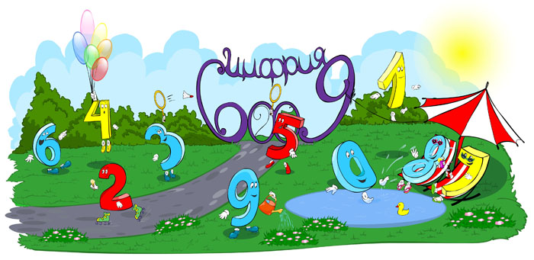
Вывод:
Числа звучат в сказках для того, чтобы образнее, глубже нарисовать картину жизни, характеры героев.
Использование их подчеркивает связь сказок с устным народным творчеством, мифами, преданиями. Такие герои живут всегда! В этом помогают числа, которые говорят иногда больше, чем слова.

Slide 17

Благодарим за внимание

